Slide 1
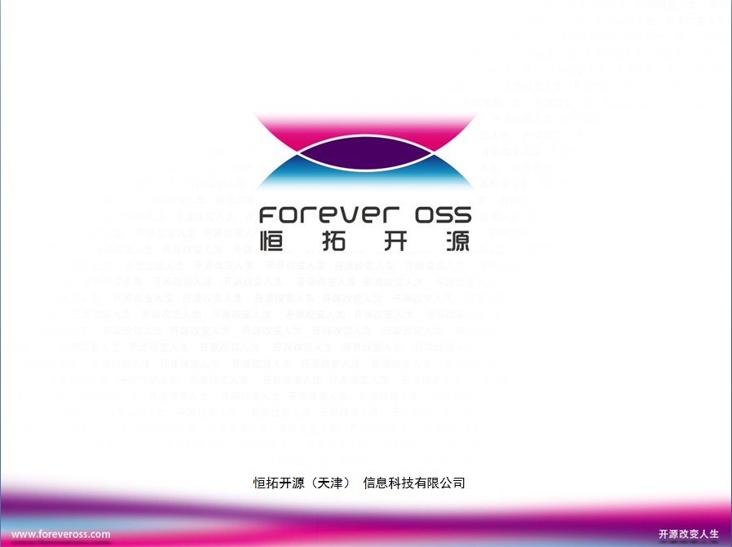
简析Javascript的设计模式
--温智文

Slide 2
1.什么是设计模式？
定义：在面向对象软件设计过程中针对天特定问题的简洁而优雅的解决方案。
说人话：设计模式就是在某种场合下对某个问题的一种解决方案。
再人话一点：其实就是在面向对象软件开发过程中一些好的设计起个名字。

Slide 3
1.1 什么时候该去思考设计模式？
优先考虑“逆向总结”
经验共识，条件反射
考虑复用，解决痛点

Slide 4
2周边基础知识
多态、封装、原型
this、call/apply
闭包

Slide 5
2.1.1 多态
含义：给不同的对象发送同一个消息的时候，这些对象会根据这个消息分别给出不同的反馈。
举栗子：主人有一只猫和一只狗，当主任向它们发出“叫”的命令时，不同的动物会以自己的方式来发出叫声，狗会汪汪叫，猫会喵喵叫。

Slide 6
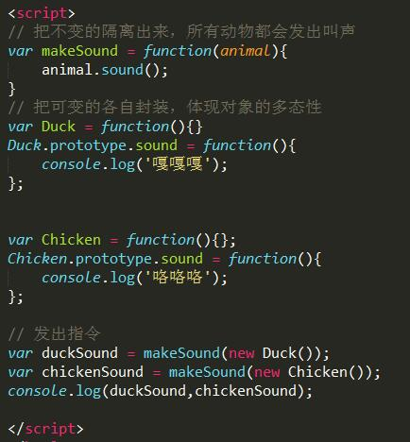
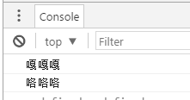
代码：

Slide 7
2.1.2 封装
含义：封装的目的是将信息隐藏。封装可以是封装数据，也可以是封装实现，更广义的，还包括封装类型和封装变化。
举栗子：机箱就是一种封装，把所有的硬件都包装起来，留下：电源，USB，读卡器，光盘，显示器，音响接口等等，让使用者更加便利，也让维护者更加清晰。

Slide 8
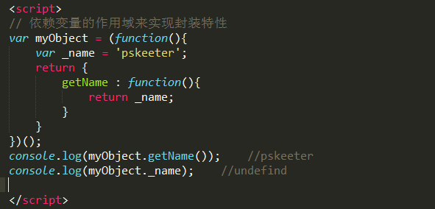
代码：

Slide 9
2.1.3 原型
含义：原型对象就是构造函数的一个实例对象。
举栗子：人是人他妈生的，妖是妖他妈生的。人和妖都是对象实例，而人他妈和妖他妈就是原型。原型也是对象，叫原型对象。

Slide 10
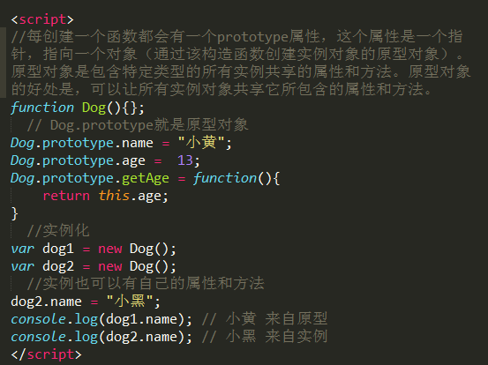
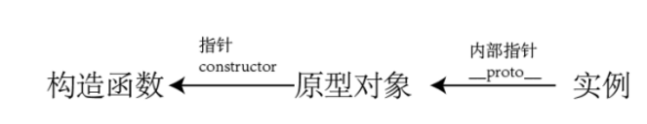
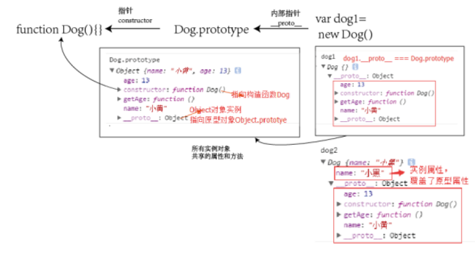
代码：

Slide 11
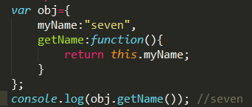
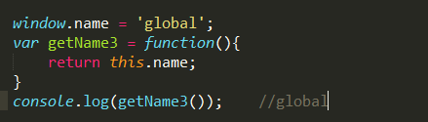
2.2.1 this
this的指向：
作为对象的方法调用时，this指向该对象。
作为普通函数调用时，this指向全局对象。

Slide 12
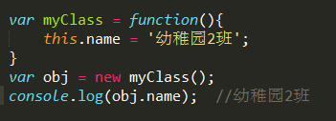
作为构造器调用时，指向返回的这个对象。

Slide 13
2.2.2 call/apply
call 和apply 作用是一样的，区别只是传入参数形式不同。
语法
fun.call(thisArg[, arg1[, arg2[, ...]]])；
fun.apply(thisArg[, argsArray])；

Slide 14
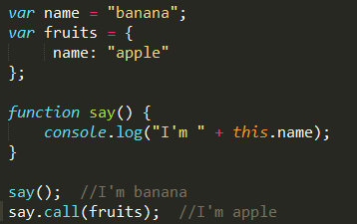
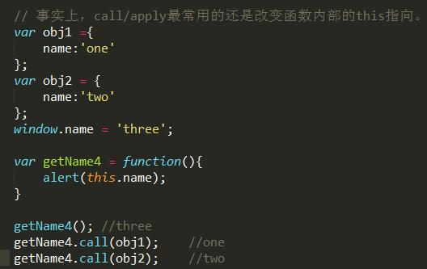
代码

Slide 15
2.3.1 闭包
含义：有权访问另一个函数作用域内变量的函数都是闭包。
为什么：我们有时候需要得到函数内（假设f1）的局部变量，那就在函数（f1）的内部，再定义一个函数（假设f2）。 f1内部的所有局部变量，对f2都是可见的，把f2作为返回值，我们就可以在f1外部读取它的内部变量。

Slide 16
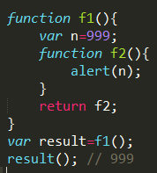
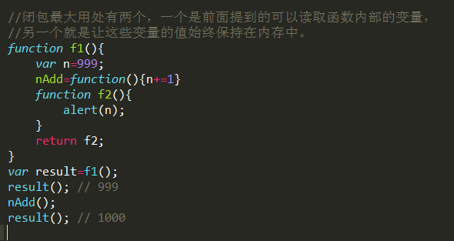
代码：

Slide 17
3 JavaScript设计模式
敲黑板！！！
重点来了！！！

Slide 18
3.1 单例模式
定义：保证一个类仅有一个实例，并提供要给访问它的全局访问点。实现的方法一般是先判断实例存在与否，如果存在则直接返回，如果不存在就创建了再返回，这就确保了一个类只有一个实例对象。
应用：比较常用的一种模式。主要用于全局缓存、登录浮窗等只需要唯一一个实例的时候。

Slide 19
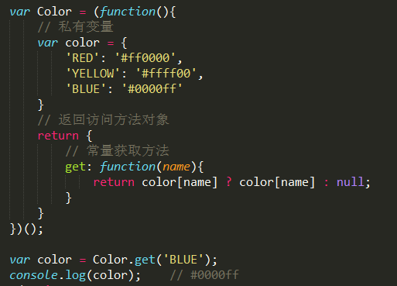
代码：

Slide 20
3.2 策略模式
定义：定义一系列的算法，把它们一个个封装起来，并且使它们可以相互替换。
应用：一般像了计算奖金、缓动动画、表单校验等功能实现的时候就可以使用策略模式。将不变的算法封装在策略类中，策略类只负责算法，传入参数传出参数；变化的是客户端的请求，放在情景类中，情景类负责接收客户端的请求并委托给策略类。

Slide 21
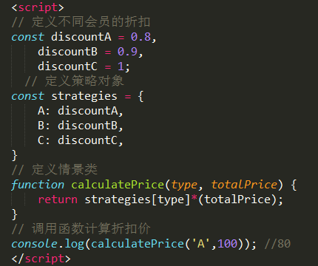
代码：

Slide 22
3.3 代理模式
定义：为其他对象提供一种代理以控制对这个对象的访问。
应用：虚拟代理实现图片预加载，虚拟代理合并HTTP请求，缓存代理，防火墙代理，远程代理，保护代理，只能引用代理等等。

Slide 23
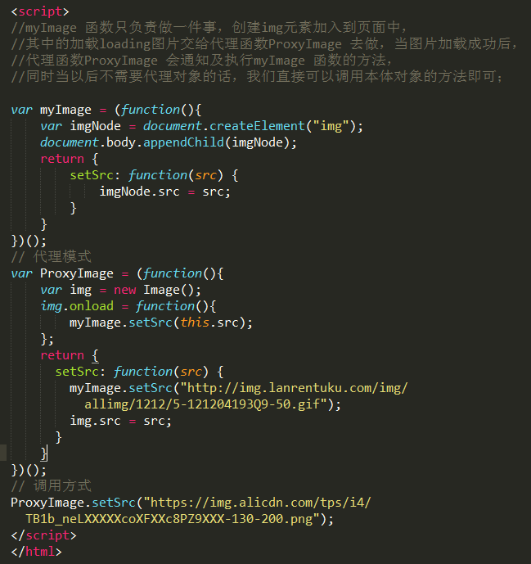
代码：

Slide 24
3.4 迭代器模式
定义：提供一种方法顺序一个聚合对象中各个元素，而又不暴露该对象内部表示。
应用：对于集合内部结果常常变化各异，我们不想暴露其内部结构的话，但又响让客户代码透明底访问其中的元素，这种情况下我们可以使用迭代器模式。

Slide 25
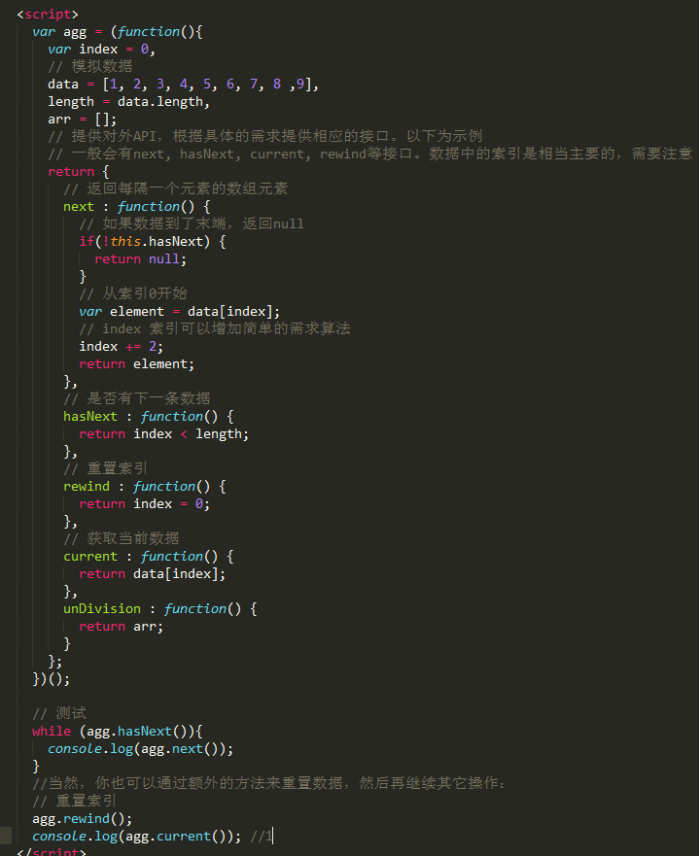
代码：

Slide 26
3.5 发布-订阅模式(观察者模式)
定义：定义了对象间的一种一对多的依赖关系，当一个对象的状态发生改变时，所有依赖于它的对象都将得到通知。
应用：假如需要解决团队协作中多人模块间的通信问题或者需要解耦的时候，就可以使用此模式。在MVC或者MVVM架构上常会出现这种模式。

Slide 27
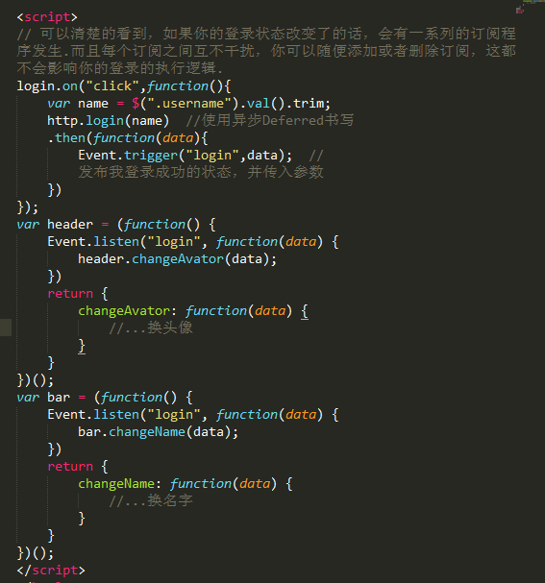
代码：

Slide 28
3.6 命令模式
定义：最简单和优雅的模式。指的是一个执行某些特定事情的指令。
应用：在创建用户界面方面非常有用，可以实现界面元素和实际操作类的分离。

Slide 29
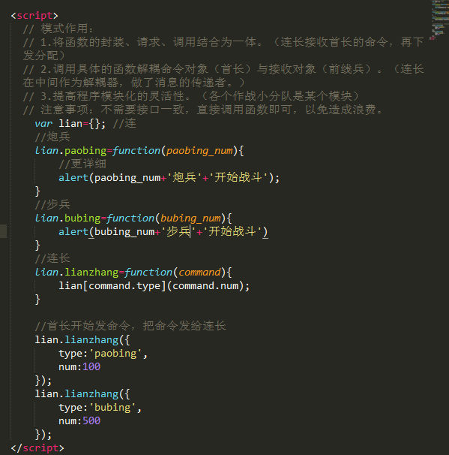
代码：

Slide 30
3.7 组合模式
定义：组合模式就是用小的对象来构建更大的对象，而这些小的子对象本身也许是由更小的‘孙对象’构成的。
应用：DOM的机制，联动菜单，菜单导航。两种情况：对象的整体层次结构不清晰的时候；统一对待树中的所有对象。

Slide 31
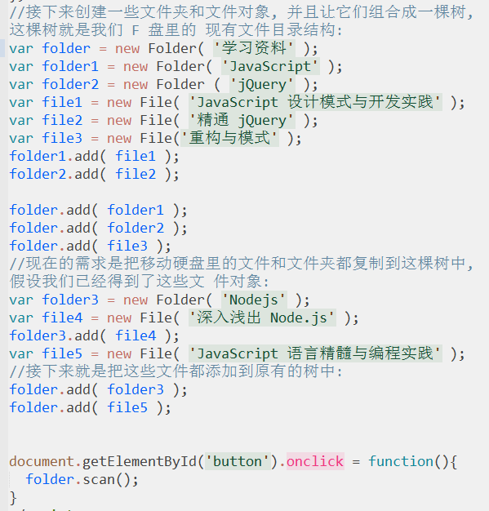
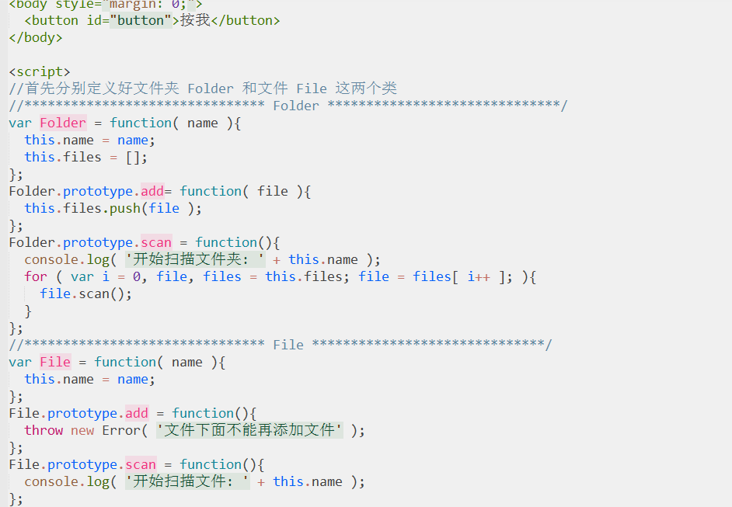
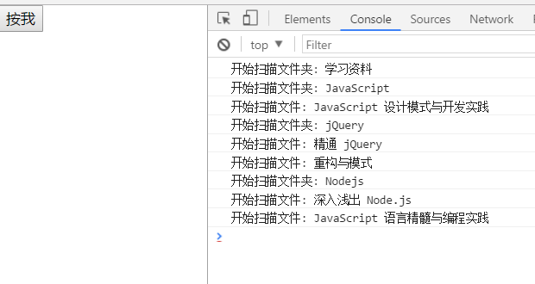
代码

Slide 32
3.8 模板方法模式
定义：定义了一个操作中的算法的骨架，而将一些步骤延迟到子类中。模板方法使得子类可以不改变一个算法的结构即可重定义该算法的某些特定步骤。
应用：1.常被架构师用于搭建项目的框架，架构师定好了框架的骨架，程序员继承框架的结构之后，负责往里面填空。2.使用该设计模式意味着子类放弃了对自己的控制权，而是改为父类通知子类。

Slide 33
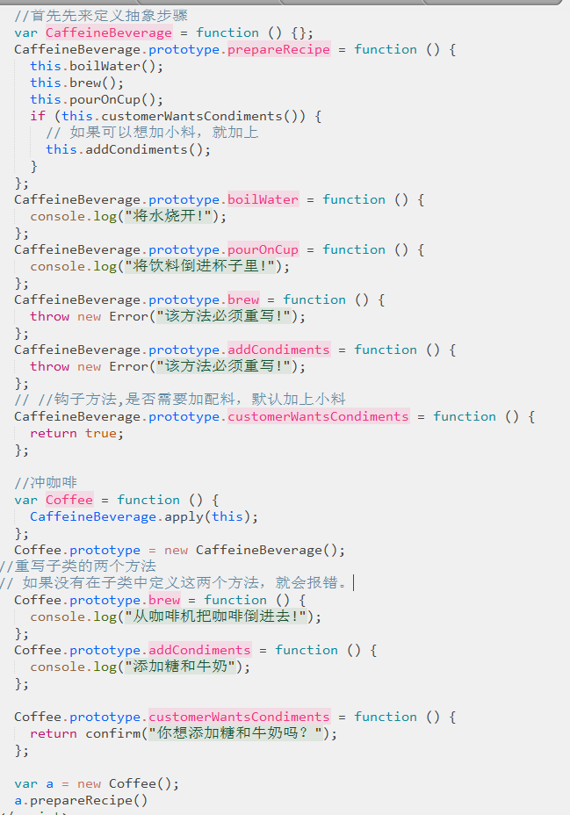
代码：

Slide 34
3.9 享元模式
定义：一种用于性能优化的模式，核心是运用共享技术来有效支持大量细粒度的对象。
应用：文件上传。主要是为了解决大量对象带来的性能问题。

Slide 35
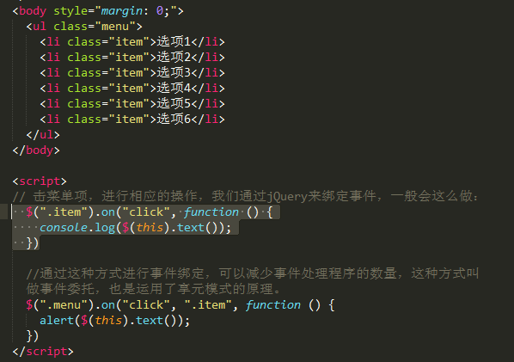
代码：

Slide 36
3.10 职责链模式
定义：使多个对象都有机会处理请求，从而避免请求的发送者和接收者之间的耦合关系，将这些对象连成一条链，并沿着这条链传递该请求，直到有一个对象处理它为止。
应用：模拟DOM冒泡

Slide 37
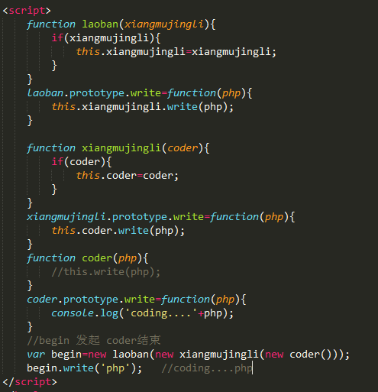
代码：

Slide 38
3.11 中介者模式
定义：中介者对象可以让各个对象之间不需要显示的相互引用，从而使其耦合松散，而且可以独立的改变它们之间的交互。
应用：解除对象与对象之间的紧耦合关系。例如：商品购买页面。

Slide 39
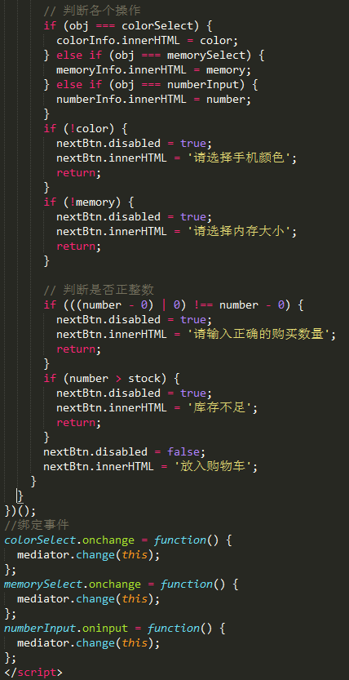
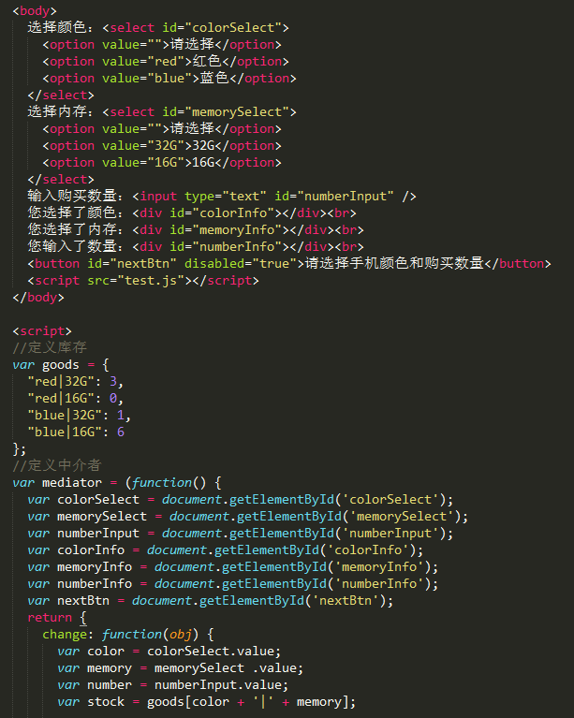
代码：

Slide 40
3.12 装饰者模式
定义：给对象动态地增加职责的方式。继承的替代方案
应用：数据上报；插件式表单验证；你想给原函数增加功能，但是又不想直接改原函数，那就用这种方式；

Slide 41
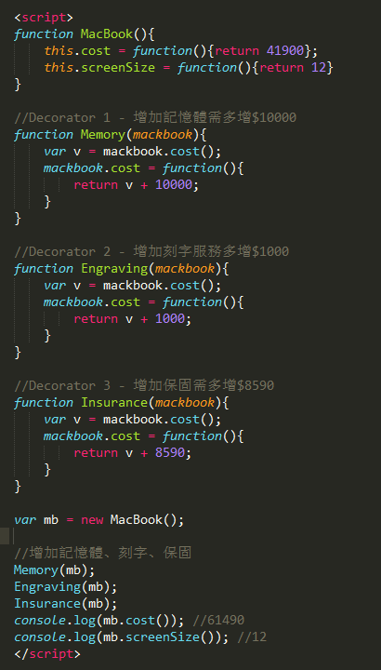
代码：

Slide 42
3.13 状态模式
定义：允许一个对象在其内部状态改变的时候改变它的行为，对象看起来似乎修改了它的类。关键是区分事物内部的状态，事物内部状态的改变往往会带来事物行为的改变。
应用：例如文件上传的正在上传、暂停、上传成功。

Slide 43
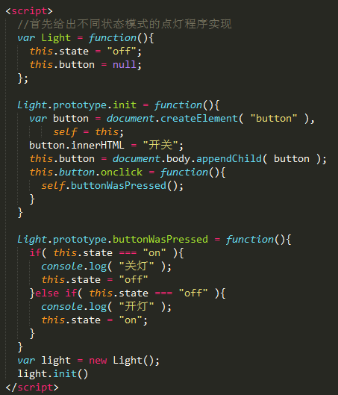
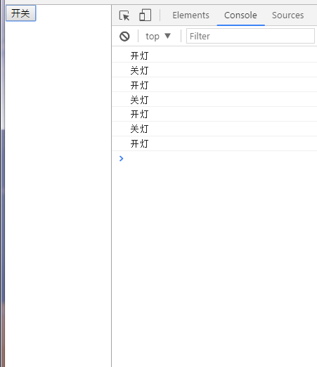
代码：

Slide 44
3.14 适配器模式
定义：Adapter，将一个类（对象）的接口（方法或者属性）转化为另一个接口，以满足用户需求，使类（对象）之间接口的不兼容问题通过适配器得以解决。
应用：实际开发环境下，由于旧的系统，或第三方应用提供的接口，与我们定义的接口不匹配，在以面向接口编程的环境下，就无法使用这样旧的，或第三方的接口，这时我们就使用适配类继承待适匹配的类，并让适配类实现接口的方式来引入旧的系统或第三方应用的接口。“亡羊补牢”，救急用。

Slide 45
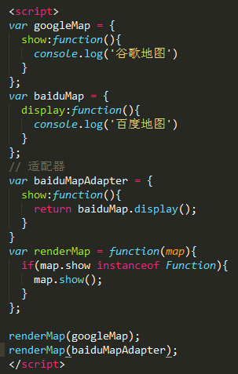
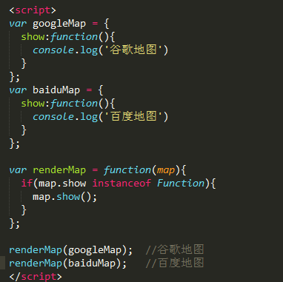
代码：

Slide 46
4 参考文献
参考文献：
《 JavaScript设计模式与开发实践》
深入理解JavaScript系列--汤姆大叔的博客
《 JavaScript高级程序设计》

Slide 47


Slide 48

5 评价

